Slide 1
TÌM HIỂU VỀ MỘT SỐ CON VẬT SỐNG TRONG RỪNG
Gíao án: Nhận biết con voi, con hổ
Lớp: 24- 36 tháng
Giáo viên: Nguyễn Thị Loan

Slide 2



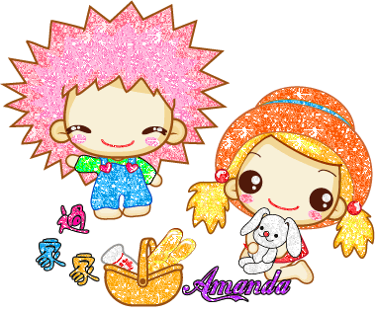
Hoạt động 1
THU HÚT

Slide 3





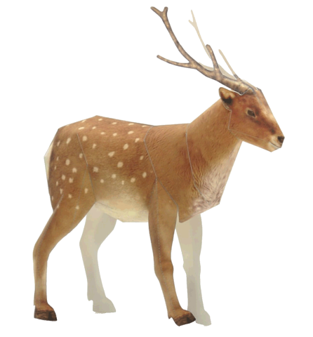

Slide 4
Hoạt động 2
NỘI DUNG- TRÒ CHUYỆN – TÌM HIỂU VỀ CÁC CON VẬT SỐNG TRONG RỪNG

Slide 5
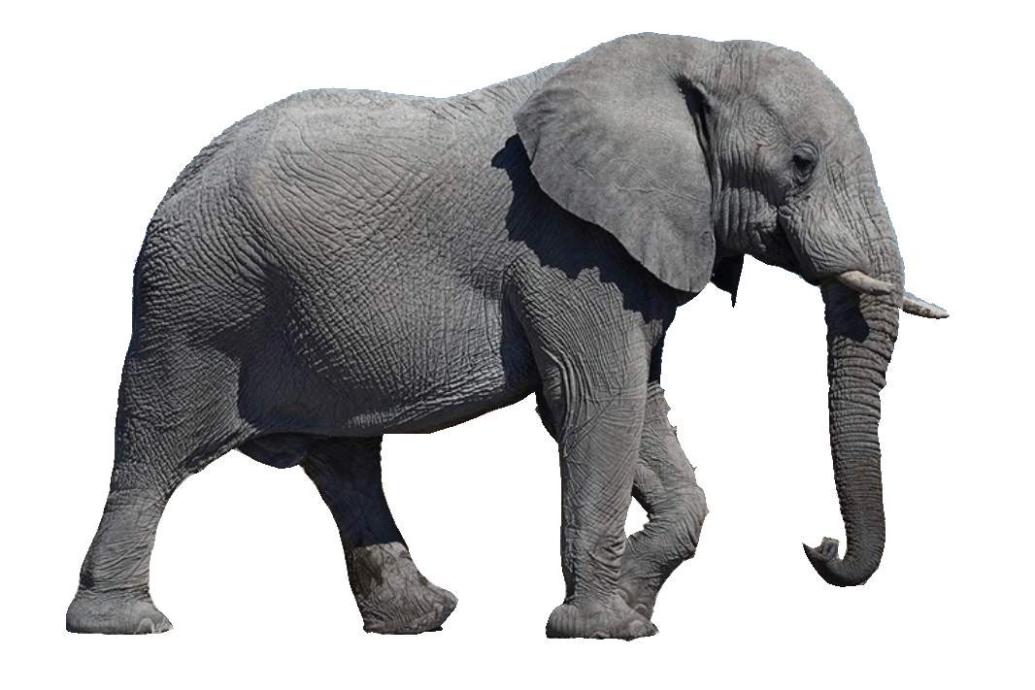
Con voi

Slide 6
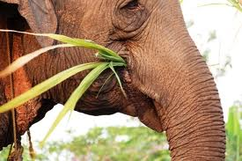

Slide 7
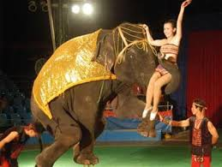

Slide 8
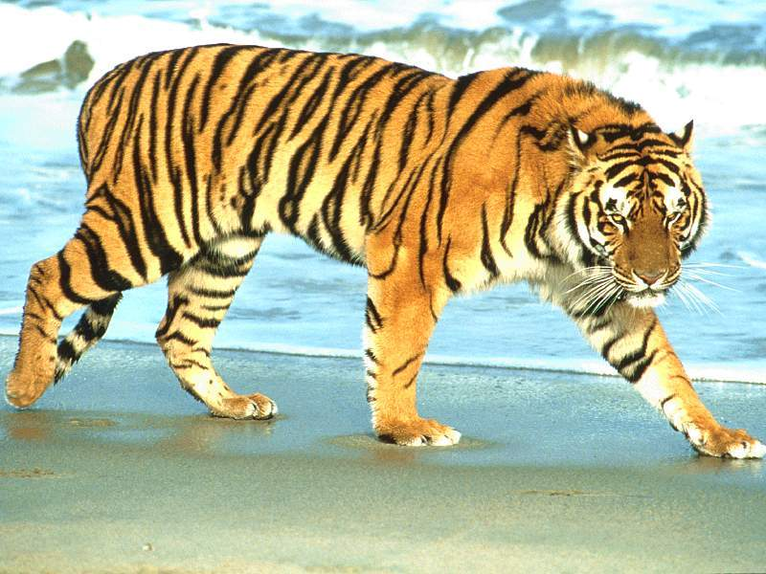
Con hổ

Slide 9
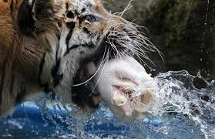

Slide 10
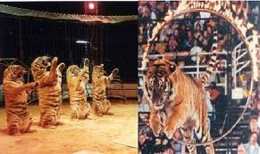

Slide 11
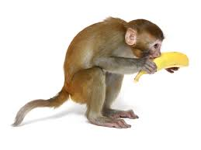

Slide 12
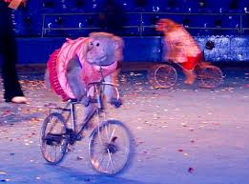

Slide 13
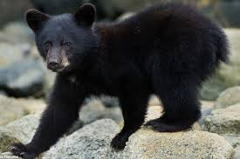
Con gấu

Slide 14
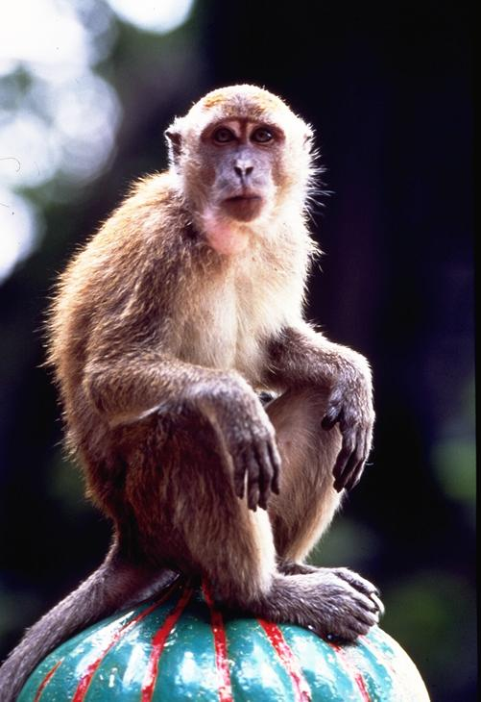
Con khỉ

Slide 15
So sánh
Sự giống và khác nhau của voi – khỉ

Slide 16
Giống nhau

Slide 17
Voi to,chậm chạp ,ăn mía
Khỉ nhỏ bé,nhanh nhẹn,ăn chuối
Khỉ không có vòi,không có ngà
Có vòi dài,và có ngà
Khác nhau

Slide 18
So sánh
Sự giống và khác nhau của Gấu – hổ

Slide 19
Giống nhau

Slide 20
Gấu to,châm chạp,lông màu đen,đuôi ngắn
Hổ lông vằn,có ria,đuôi dài
Khác nhau

Slide 21
Mở rộng

Slide 22
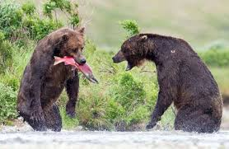

Slide 23
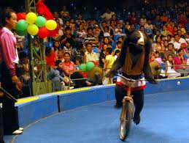

Slide 24
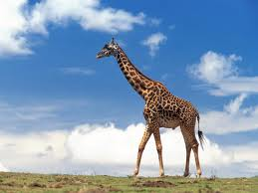
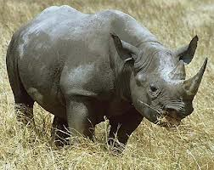

Slide 25
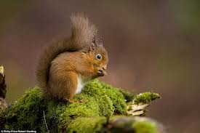


Slide 26
HĐ3: Kết thúc
Vận động theo nhạc bài hát

